Slide 1
自动控制原理Ⅱ：线性系统分析与设计
课内实验
系统设计部分
张传科

Slide 2
概述：本部分实验主要内容
系统设计的一般流程
镇定设计：实现系统满足渐近稳定
极点配置：实现系统满足给定性能条件
状态观测：利用状态观测器估计状态、利用观测估计值设计状态反馈

Slide 3
概述：重点&预备知识
重点
了解系统设计一般流程
典型综合问题：镇定、极点配置、状态估计、基于状态观测器的状态反馈
常用控制器增益计算方法：LMI、极点配置
预备知识
MATLAB基础：控制结构图搭建、曲线绘制、等常规操作
线性系统基础：线性定常系统综合相关理论知识

Slide 4
课内实验：设计部分
3.1 系统设计一般流程
3.2 系统镇定设计
3.3 系统极点配置
3.4 系统状态观测器设计
3.5 基于状态观测器的状态反馈

Slide 5
系统设计一般流程
开环系统
不符合需求
新性能目标
控制部分
控制结构
控制器形式
开环系统控制部分特征
验证控制器
存在性条件
Yes
计算控制器
相关参数
应用至具体实际对象
设计好的闭环系统
验证
理论分析
仿真验证
纯仿真
半实物
全实物
No
无法设计出选定控制器，满足性能目标要求
更新控制策略/性能要求、重新设计控制策略
No
含有
待设参数
闭环系统
建立控制器
设计条件
验证条件
计算参数

Slide 6
系统设计实验内容
开环系统
控制部分
开环系统控制部分特征
验证控制器
存在性条件
Yes
计算控制器
相关参数
设计好的闭环系统
镇定
配置极点
观测器设计
验证
理论分析
仿真验证
纯仿真
能控/能观判断
能控/能观分解
极点配置
acker()、place()
No
输出设计失败提示
基于李亚普洛夫稳定的LMI条件
No
simulink
LMI求解
含有
待设参数
闭环系统
状态反馈
基于观测器的状态反馈
建立控制器
设计条件
验证条件
计算参数

Slide 7
课内实验：设计部分
3.1 系统设计一般流程
3.2 系统镇定设计
3.3 系统极点配置
3.4 系统状态观测器设计
3.5 基于状态观测器的状态反馈

Slide 8
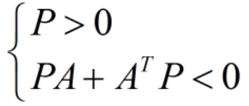
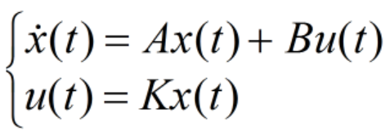

系统镇定设计：渐近稳定
内容：状态反馈（控制策略结构） + LMI（增益求解方法）+ 验证（simulink仿真）
建立控制器设计条件
非LMI
LMI求解: YALMIP

Slide 9
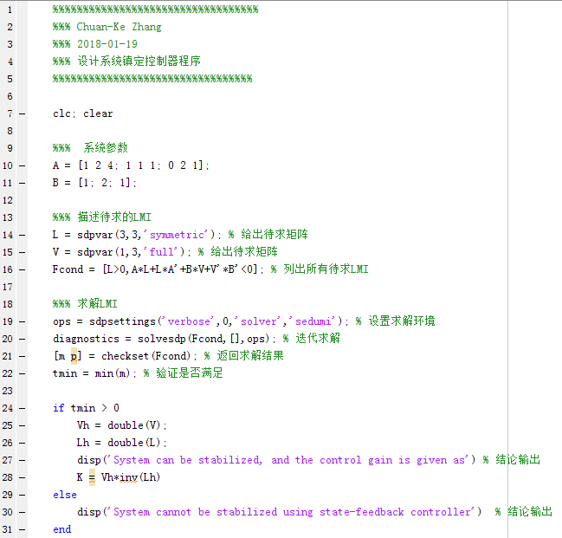
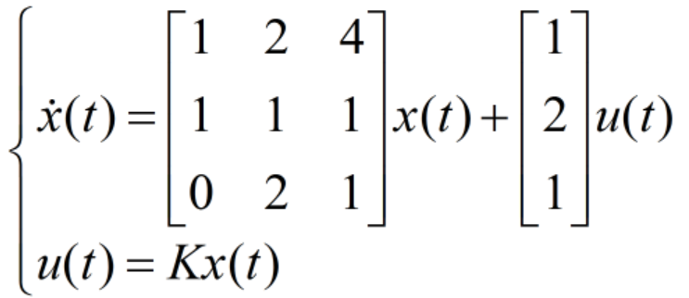
系统镇定设计：渐近稳定
基于LMI设计镇定控制器
YALMIP工具箱
例3-1：设计镇定控制器
结果与验证（略），自己完成

Slide 10
课内实验：设计部分
3.1 系统设计一般流程
3.2 系统镇定设计
3.3 系统极点配置
3.4 系统状态观测器设计
3.5 基于状态观测器的状态反馈

Slide 11
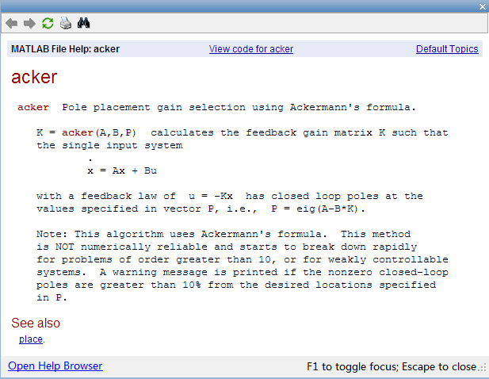
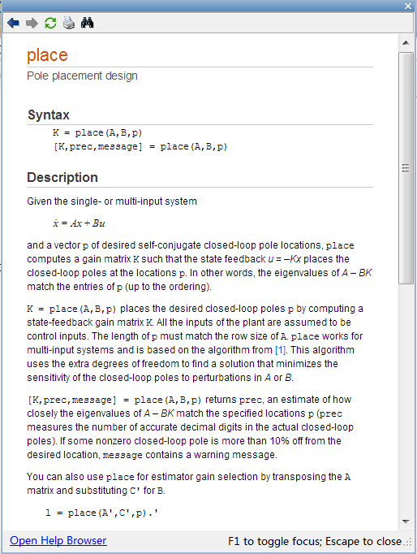
系统极点配置：动态性能
内容：状态反馈（控制结构） + 理论方法/内嵌算法（增益求解）+ 验证（仿真/理论）
课堂方法计算增益：期望特征方程 VS 实际特征方程（自学，MATLAB符号运算）
内嵌算法计算增益
acker()函数、place()函数
功能：计算给定极点下的状态反馈增益。格式：
K = acker(A,b,P)
K = place(A,B,P)
其中，P为目标极点
K为反馈增益

Slide 12
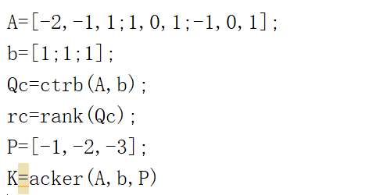
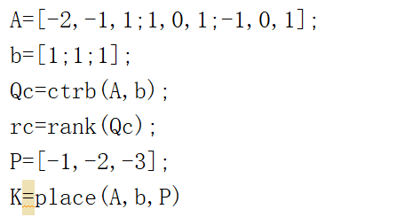
系统极点配置：动态性能
例3-2：利用SF，将系统极点配置到P
尝试：
测试并比较程序运行结果
解释程序代码作用
找出代码中的问题
编写正确且较完整代码
将极点改为(-1,-1,-1)
思考并完成：
理论验证结果正确性，仿真验证
给定超调量和过渡时间，设计状态反馈控制（选）

Slide 13
课内实验：设计部分
3.1 系统设计一般流程
3.2 系统镇定设计
3.3 系统极点配置
3.4 系统状态观测器设计
3.5 基于状态观测器的状态反馈

Slide 14
系统全维观测器设计
内容：观测器结构 + 极点配置（增益求解）+ 验证（simulink仿真）
建立观测器设计思路
极点配置到P
求解G步骤：

Slide 15
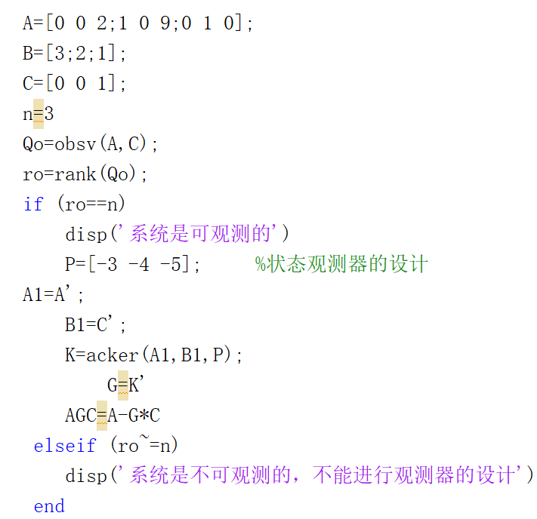
系统全维观测器设计
例3-3：设计状态观测器，极点配置到P
尝试：
调试程序，获得结果
解释程序代码作用
找出代码可能存在的问题，并更正
利用simulink观察状态估计误差

Slide 16
课内实验：设计部分
3.1 系统设计一般流程
3.2 系统镇定设计
3.3 系统极点配置
3.4 系统状态观测器设计
3.5 基于状态观测器的状态反馈

Slide 17
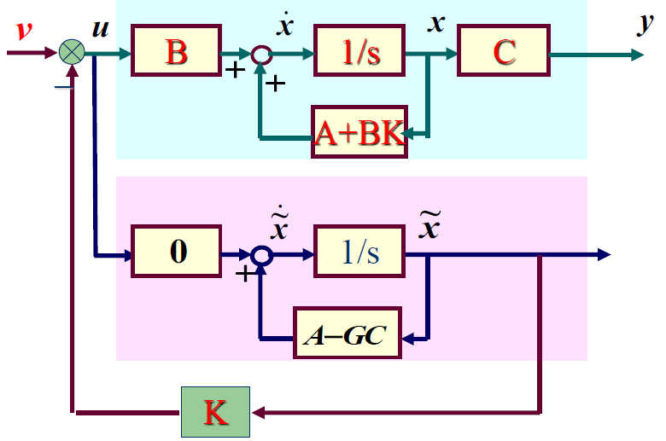
基于状态观测器的状态反馈
内容：基于观测器的状态反馈结构 + 极点配置（增益求解）+ 验证（simulink仿真）
设计思路：分离原理，分步设计
分离结构
开环系统
观测器系统
反馈控制器

Slide 18
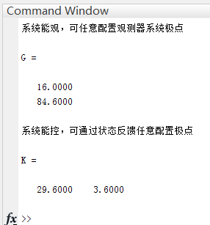
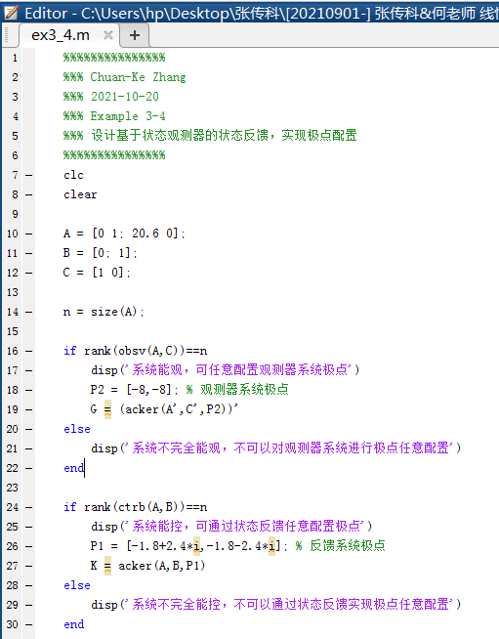
基于状态观测器的状态反馈
例3-4：针对如下开环系统
1. 设计状态观测器，极点
2. 设计基于状态观测器的状态反馈控制器，极点
思考：验证状态观测器、状态反馈控制器的效果？

Slide 19
本部分实验小结
系统分析
熟悉仿真结果的呈现（主要为响应曲线）
系统分析
熟悉设计的一般过程
如何用MATLAB设计镇定控制器、极点配置（基于状态反馈）
如何用MATLAB设计状态观测器（全维）
如何用MATLAB设计基于状态观测器的状态反馈（实现某极点要求）
如何用MATLAB验证控制器效果、及相互比较

Slide 20
本部分实验练习题
作业一：
尝试利用MATLAB完成教材第5章习题，5-1、5-2、5-3、5-5、5-6、5-10
选做1-2题

Slide 21
本部分实验练习题
作业二（综合题）：
设计状态反馈控制器，使得闭环系统极点为P1（自行选择合理数值），验证控制效果
设计状态观测器，使得观测误差系统极点为P2（自行选择合理数值），验证状态观测效果
设计基于状态观测器的状态反馈，使得闭环系统极点为P1（同第一问数值），验证控制效果，并与基于真实状态反馈控制进行比较

Slide 22
谢谢！
Notes:
22

